Slide 1
Тема урока: Неопределенный интеграл и его свойства. Нахождение неопределенного интеграла
Дисциплина «Математика»

Slide 2
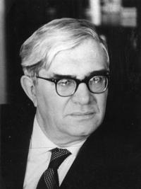
Эпиграф:
«Кто с детских лет занимается математикой, тот развивает внимание, тренирует свой мозг, свою волю, воспитывает свою настойчивость, и упорство в достижении цели.»
А.Маркушевич .

Slide 3
Повторение пройденной темы
Дайте определение первообразной
Функция F называется первообразной для функции f на заданном промежутке, если для всех x из этого промежутка
F′(x) = f(x)

Slide 4
Повторение пройденной темы
Дайте свойство неоднозначности первообразной
y = f(x) имеет бесконечно много первообразных вида
y = F(x)+C,
где
C - произвольное число

Slide 5
Немного истории
Интегральное исчисление появилось во времена античного периода развития математической науки и началось с метода исчерпывания, который разработан математиками Древней Греции, и представлял собой набор правил, разработанных Евдоксом Книдским. По этим правилам вычисляли площади и объёмы

Slide 6
Немного истории
«Интеграл» - латинское слово integro – “восстанавливать” или integer – “целый”.
Одно из основных понятий математического анализа, возникшее в связи потребностью измерять площади, объемы, отыскивать функции по их производным.
Впервые это слово употребил в печати швецкий ученый Я. Бернулли (1690 г.)

Slide 7
Что такое интеграл?
В толковом словаре русского языка, под редакцией Д.Н. Ушакова, термин «интеграл» означает следующее –
являющийся началом, первым этапом какого-нибудь действия, процесса, первым видом, первой формой развития кого(чего)-нибудь, т.е. тоже самое что и первообразная.

Slide 8
Неопределенный интеграл
Множество всех первообразных
для функции f(x) на интервале (a; b) называется неопределенным интегралом и обозначается
Где С – произвольная постоянная (const).

Slide 9
Свойства неопределенного интеграла

Slide 10
Таблица интегралов
;

Slide 11
Пример 1: Вычислить интеграл
Интеграл суммы равен сумме интегралов
Постоянный множитель можно вынести за знак интеграла:

Slide 12
Найти первообразные для функций
$f\left(x\right)=10x$
$f\left(x\right)=3x^{2}$
$f\left(x\right)=\sin{x+5}$
$f\left(x\right)=5\cos{x}$
$f\left(x\right)=6x^{2}$
$f\left(x\right)=3−2x$

Slide 13
Верно ли что?
$$\int{x^{5}dx=5x^{4}+C}$$
$$\int{3x^{2}dx=6x+C}$$
$$\int{3x^{2}dx=x^{3}+C}$$
$$\int{\begin{aligned}x^{6}dx=\frac{1}{7}x^{7}+C \\ \end{aligned}}$$

Slide 14
Пример 2 Вычислить неопределенный интеграл

Slide 15
Пример 3 Вычислить неопределенный интеграл

Slide 16
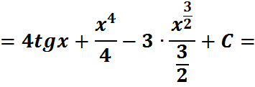
Пример 4 Вычислить неопределенный интеграл

Slide 17
Пример 4 Вычислить неопределенный интеграл
:

Slide 18
Пример 5 Вычислить неопределенный интеграл
:

Slide 19
Самостоятельная работа
Уровень А на (на 3)
Уровень B (на 4)
Уровень С (на 5)

Slide 20
Установите соответствие

